Slide 1

RSNA
Intracranial Hemorrhage Detection
휴먼컴퓨터인터랙션
멀티미디어공학과
2012112831 이세규 , 2012112851 장규영

Slide 2
CONTENTS
01
02
03
04
05
06
Background
of Project
In & Out Information
Procedures of Training & Inference
Network
Architecture
Analysis of Experimental Results
Conclusion

Slide 3
01
Background of project

Slide 4
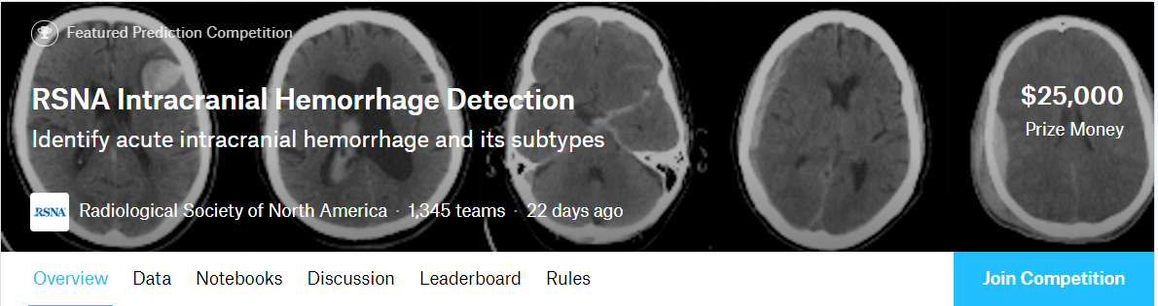
01.
Background of the Project
Kaggle Competition
Text
We were searching for deep learning topics and found this interesting competition in kaggle.com

Slide 5
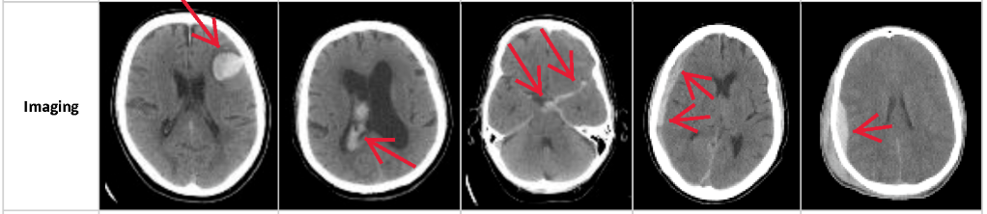
01.
Background of the Project
Purpose of the Project
Intracranial hemorrhage, bleeding that occurs inside the cranium, is a serious health problem requiring rapid and often intensive medical treatment.
Diagnosis is complicated and often time consuming.
To help the medical community identify the presence, location and type of hemorrhage in order to quickly and effectively treat affected patients.

Slide 6
02
In & Out Information

Slide 7
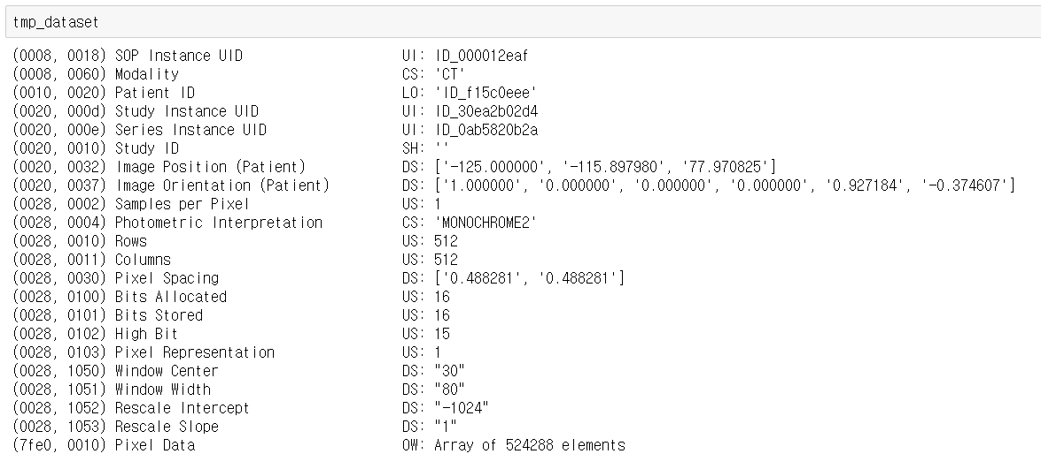
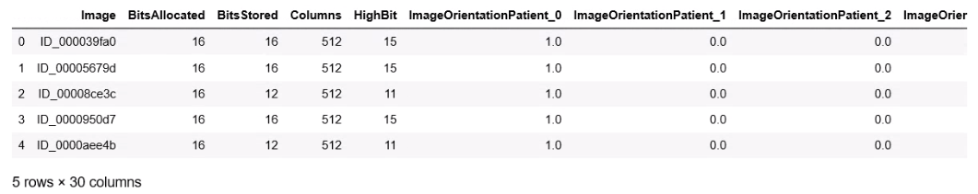
02.
In & Out Information
Image Preprocessing
Dcm Header Data
metadata.csv

Slide 8
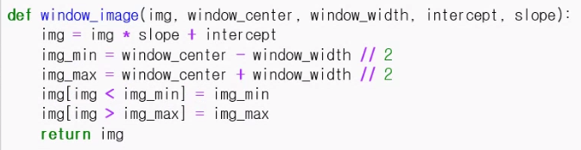
02.
In & Out Information
Image Preprocessing
Image ID.dcm
Image ID.png
Windowing and Converting
DICOM file
Pixel Data
PNG file
512x512

Slide 9
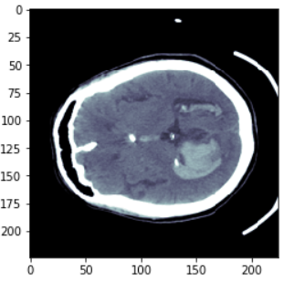
02.
In & Out Information
Data Form
Input
output
Network
[any, epidural, intraparenchymal,
intraventricular,subarachnoid, subdural]
[ 1.14, -0.12, 0.29, 0.25, 0.73, 1.15]
Image
Class
[256, 256, 3]
[1, 6]

Slide 10
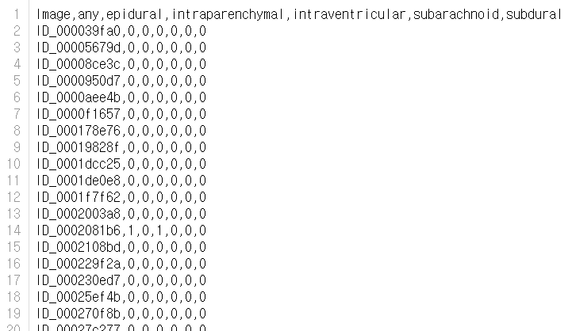
02.
In & Out Information
Ground Trust
Ground Trust.csv
…

Slide 11
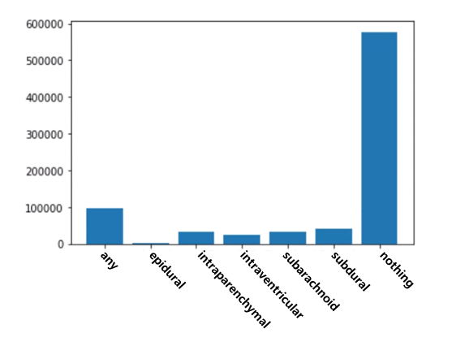
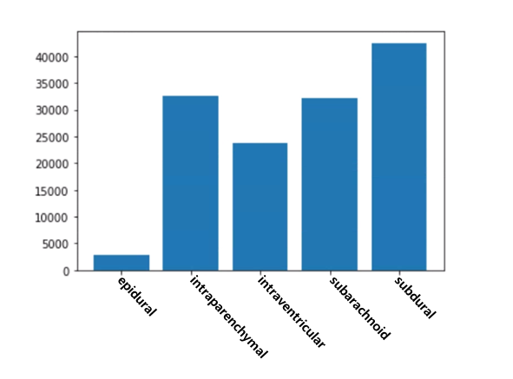
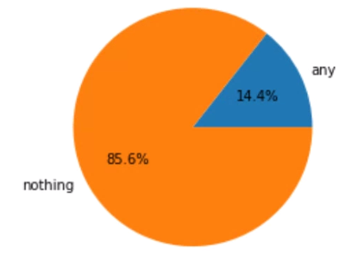
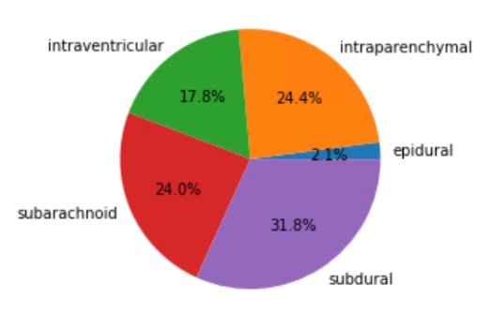
02.
In & Out Information
Data Visualization
count
count
데이터 분포를 유사하게 맞춰주면 네트워크의 성능이 좋아질 것이라 가정
Nothing 1,200장 + 각 질병 별 1,200장 추출
1,000장은 트레이닝에 사용, 200장은 검증에 사용

Slide 12
03
Procedures of Training & Inference

Slide 13
학습이 잘 됐는지 어떻게 평가할 수 있을까?
1. Multi-label이기 때문에 Argmax로 Accuracy를 확인하는 것은 힘듦.
2. 그렇다고 특정 Threshold값에 따라 Accuracy를 확인하는 것은 위험한 방식임.
3. 그래서, Output과 G.T의 차이값으로 학습이 잘 되었는지 아닌지 파악하려고 함.
만약 차이값이 커지면, 학습이 제대로 안 되었다는 것이고,
만약 차이값이 작으면, 학습이 잘 되었다는 것이다.
Output
Ground Trust
[0.87, 0.12, 0.32, 0.22, 0.91, 0.95]
[1.0, 0.0, 0.0, 0.0, 1.0, 1.0]
[1.0, 0.0, 0.0, 0.0, 1.0, 1.0]
absolute(Output - G.T)

Slide 14
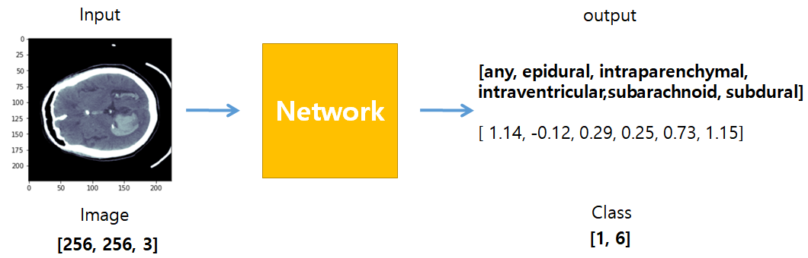
03.
Procedures of training (TR) & inference (INF)
Training Process
Backpropagation
MSE Loss
Ground Trust
[any, epidural, intraparenchymal,
intraventricular,subarachnoid, subdural]
[1.0, 0.0, 0.0, 0.0, 1.0, 1.0]
Abs of
Difference
…
Training Accuracy
Average
Abs of
Difference
[any, epidural, intraparenchymal,
intraventricular,subarachnoid, subdural]
[0.13, 0.18, 0.25, 0.21, 0.22, 0.18]
Abs of
Difference
Abs of
Difference
각 Batch에 대한 Abs of Difference

Slide 15
03.
Procedures of training (TR) & inference (INF)
Validation Process
Ground Trust
[any, epidural, intraparenchymal,
intraventricular,subarachnoid, subdural]
[1.0, 0.0, 0.0, 0.0, 1.0, 0.0]
Abs of
Difference
[1.16, 0.01, 0.52, 0.66, 0.04, 0.70]
…
Validation Accuracy
Average
Abs of
Difference
[any, epidural, intraparenchymal,
intraventricular,subarachnoid, subdural]
[0.21, 0.26, 0.49,0.40, 0.45, 0.40]
Abs of
Difference
Abs of
Difference
각 Batch에 대한 Abs of Difference

Slide 16
04
Network Architecture

Slide 17
04.
Network Architecture
Comparison
아래의 4개의 실험을 동시에 진행
 | Basic CNN | VGG16 | VGG16+BN | VGG16+Residual
Image Size | 256x256
Train Image | 6,000
Valid Image | 1,200
Epoch | 120
Loss function | MSELoss
Optimizer | Adam

Slide 18

01 Basic CNN Network
가정)
1. 기본적인 CNN 모델에 대해서 잘 작동하는지.
2. 흑백 영상이고, 영상의 복잡도가 낮다고 생각하여, feature map를 작게 함.
3. 안정된 학습을 위해 많은 단계를 거쳐 Receptive field를 높게 하려고 함.
4. 효율적인 학습과 Computation의 양을 줄이기 위해 Width, Height를 줄이면서, feature map을 늘리는 형태로 만듦.

Slide 19
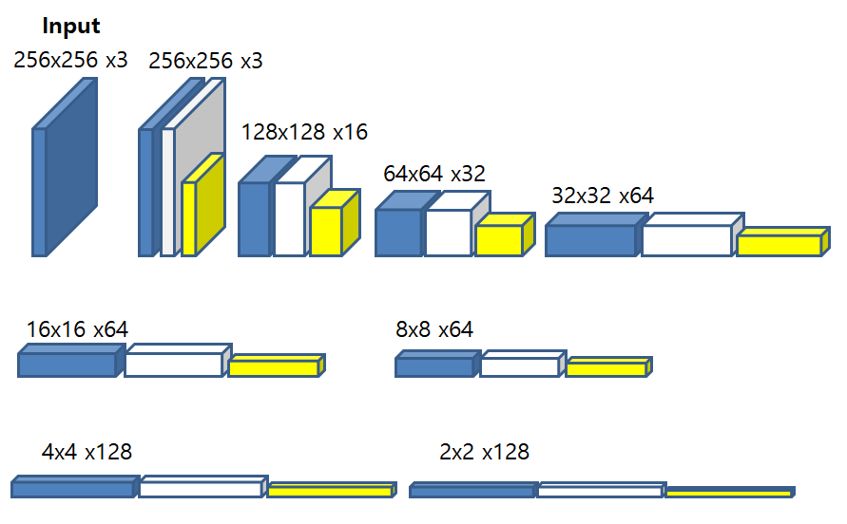
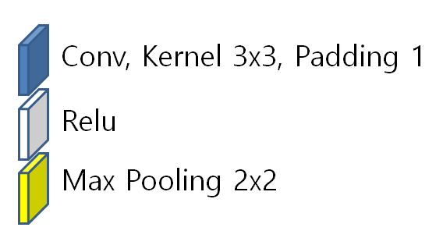
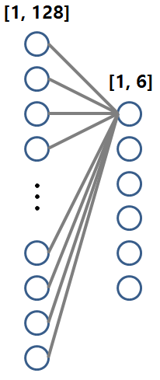
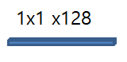
04.
Network Architecture
Basic CNN Network
Text
output

Slide 20
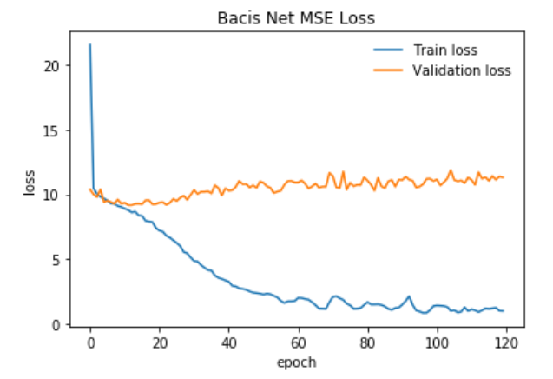
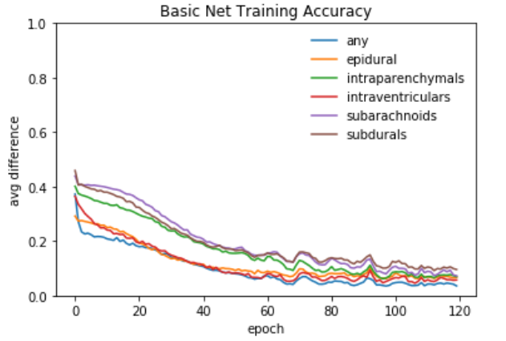
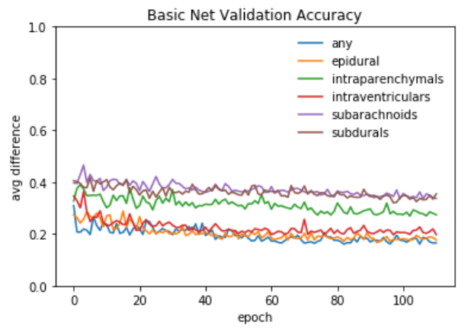
04.
Network Architecture
Basic Net

Slide 21
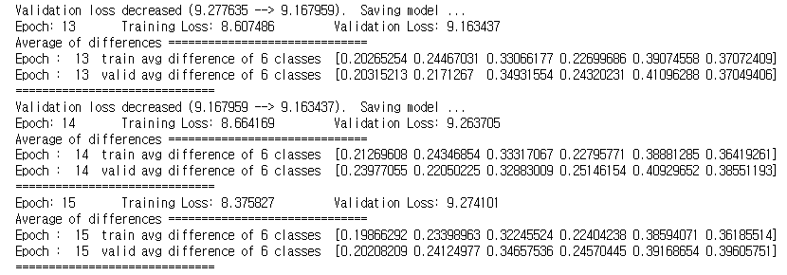
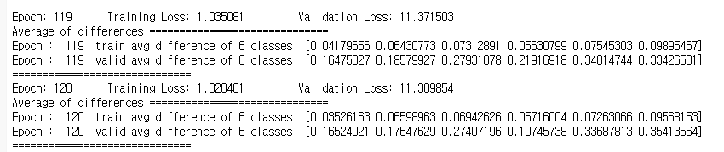
04.
Network Architecture
Basic Net

Slide 22
04.
Network Architecture
Basic Net
1. Training loss는 계속 줄다가, Epoch 60부터 일정하다.
2. Validation loss는 계속 줄다가, Epoch 14부터 일정하다.
3. Training Abs of Diff도 Epoch 60부터 일정하다.
4. Validation Abs of Diff은 Epoch 120이 지나도 계속 줄어들고 있다.
5. any > epidural > intraventricular > intraparenchymals > subdurals > subarachnoids 순서로 Model의 정확도가 높다.

Slide 23
02 VGG16 Network
가정)
1. 네트워크를 깊게 하면 학습이 잘 된다. 그러므로 Layer를 조금 더 깊게 하고자 한다. 그러나 너무 깊게 하면, Gradient vanishing 문제가 생길 수 있으므로, 최적의 깊이를 가진 네트워크를 찾아 적용하려고 한다.
2. VGGNet 연구팀이 그들의 논문 "Very deep convolutional networks for large-scale image recognition"에서 밝혔듯이, 원래의 망의 깊이(depth)가 어떤 영향을 주는지 연구를 하기 위해 VGGNet을 개발하였다. 오직 깊이가 결과 어떤 영향을 주는지 알아보는 논문이다.
3. 그러므로, 위의 논문을 통해 최적의 깊이를 가진 네트워크를 찾아서 적용하였다.

Slide 24

04.
Network Architecture
VGG 16
Output
1 x 1 x 6
X1024
3x3
224 x 224 x 3
Avg pooling 7x7
Input

Slide 25
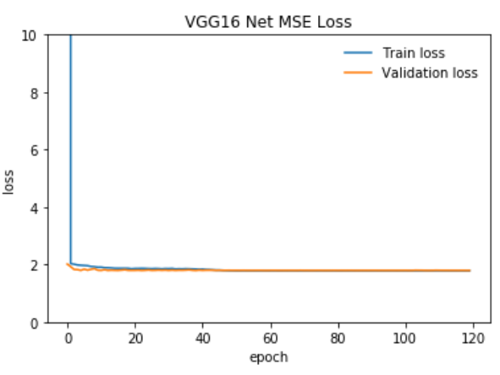
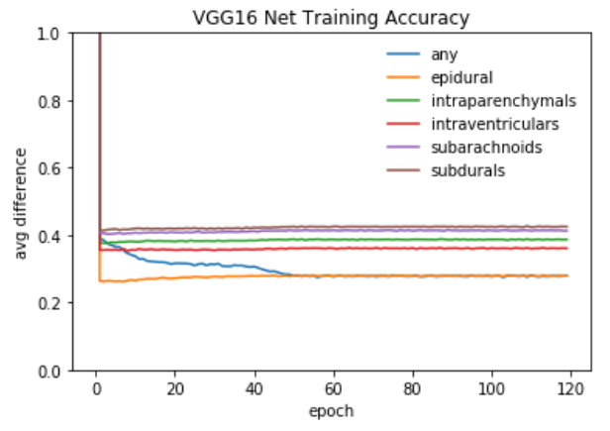
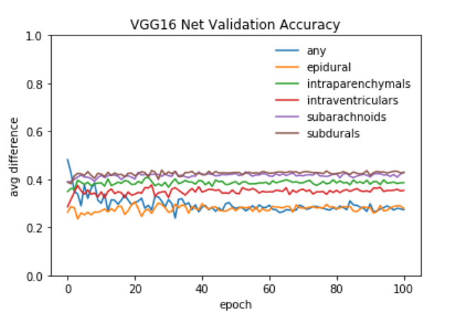
04.
Network Architecture
VGG16 Net

Slide 26
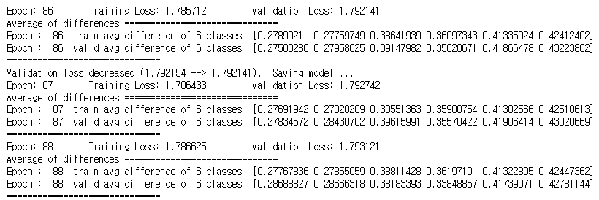
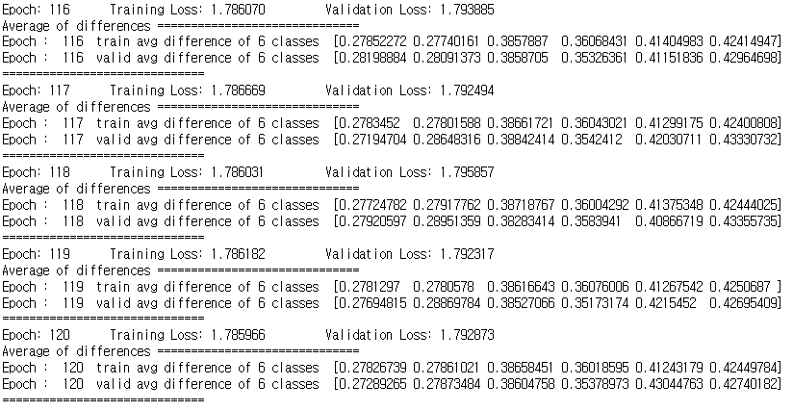

Slide 27
03 VGG16 + Batch Normalization
가정)
1. 학습 시 현재 layer의 입력은 모든 이전 layer의 파라미터의 변화에 영향을 받게 되며, 망이 깊어짐에 따라, 이전 layer에서의 작은 파라미터 변화가 증폭되어 뒷단에 큰 영향을 미친다.
2. 그러므로, 이전 layer에서의 작은 파라미터 변화로 인해 layer의 입력 분포가 바뀌는 현상이 생김.(Covariate Shift)
3. 각 batch size 60마다 Covariate shift 문제가 발생할 수 있다.
4. 이를 해결하기 위해 Batch normalization을 적용.

Slide 28
04.
Network Architecture
VGG 16 + Batch Normalization
Conv + BN(256) + RELU
Conv + BN(512) + RELU
Conv + BN(512) + RELU
Output
1 x 1 x 6
X1024
Conv + BN(128) + RELU
3x3
Conv + BN(64) + RELU
224 x 224 x 3
Avg pooling 7x7
Input

Slide 29
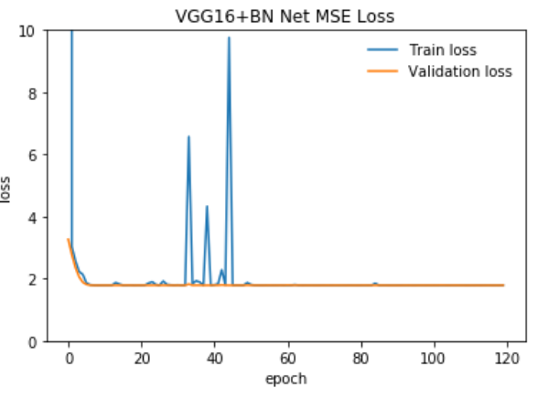
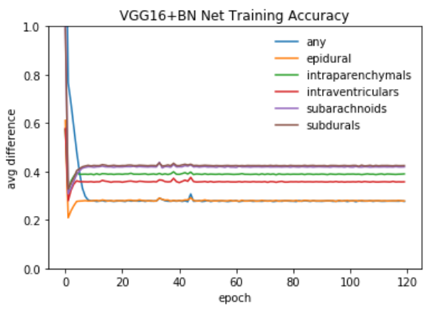
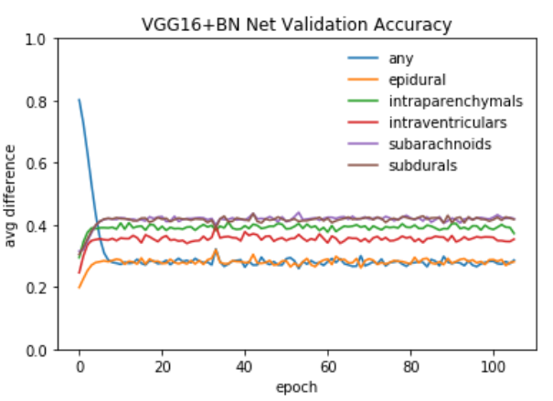
04.
Network Architecture
VGG16 +BN Net

Slide 30
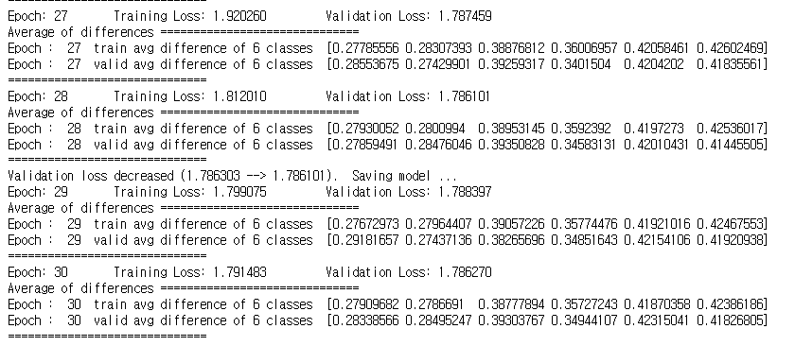
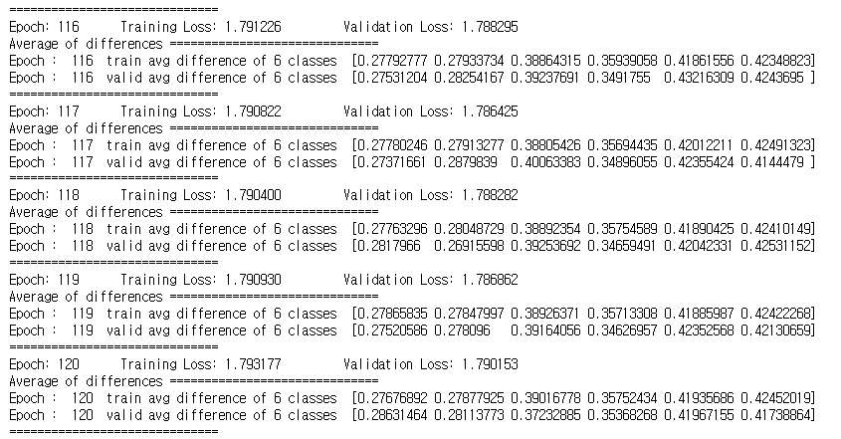

Slide 31
04 VGG16 + Residual
문제)
1. 네트워크가 깊어질 때, Gradient Vanishing 문제가 발생할 수 있음.
2. Feature에 대한 자유도가 높아질 수 있다. 자유도가 높아질 경우, Computation양이 많아질 수 있고, 학습의 안정성이 떨어질 수 있다.
-> 즉, 학습에 대한 효율성이 떨어진다.
가정)
그러므로, Residual learning을 통해 위의 문제들을 해소하자.

Slide 32
04.
Network Architecture
VGG 16 + Residual
Output
1 x 1 x 6
X1024
3x3
224 x 224 x 3
Avg pooling 7x7
Input
Skip Connection
Residual

Slide 33
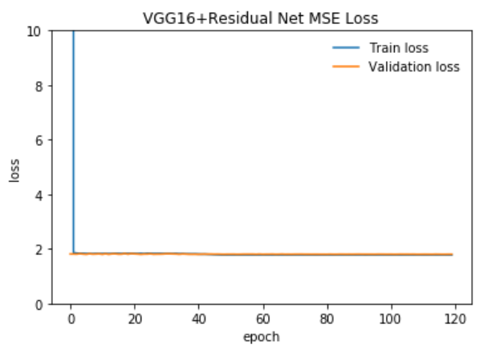
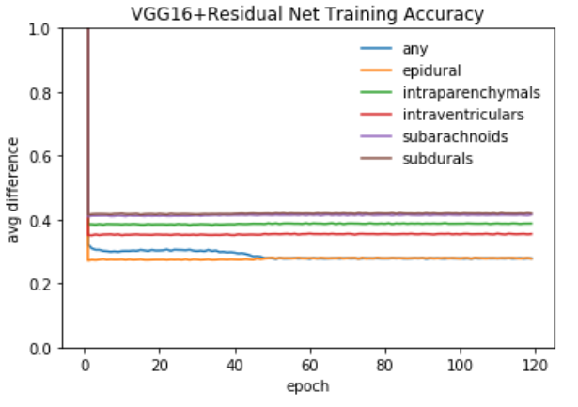
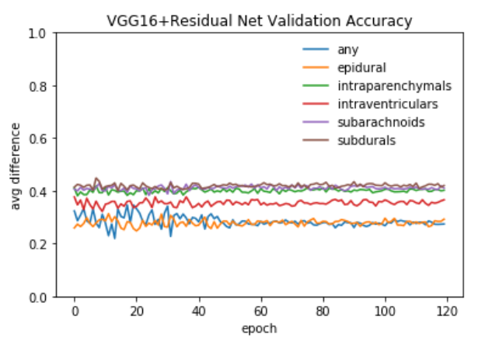
04.
Network Architecture
VGG16 + Residual Net

Slide 34
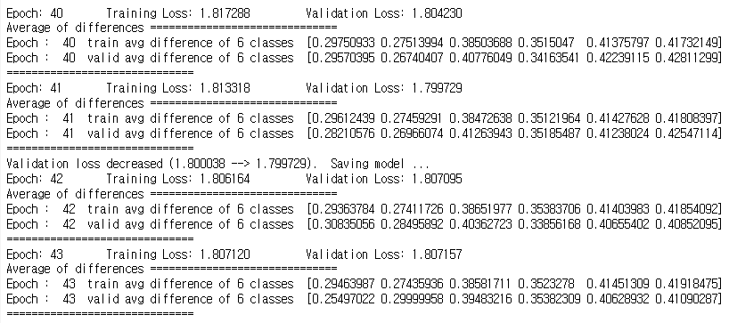
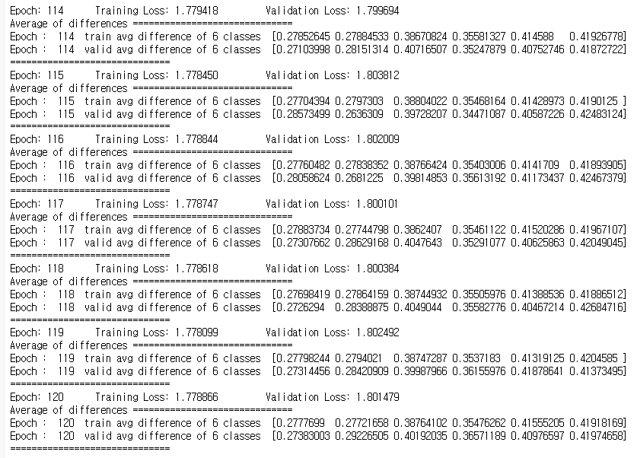

Slide 35
05
Analysis of Experimental Results

Slide 36
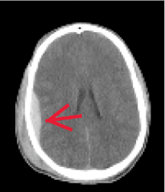
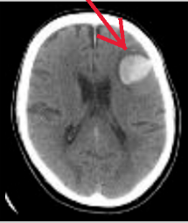
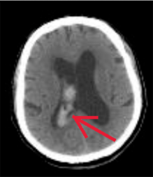
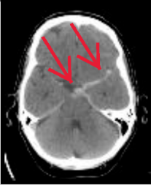
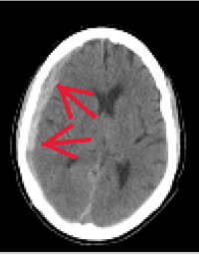
05.
Analysis of Experimental Results (TR & INF)
Comparision
Basic CNN > VGG16 = VGG16 + BN = VGG16 + Resdual
공통된 결과 :
any = epidural > intraparenchymal = intraventricular > subarachnoid > subdural

Slide 37
05.
Analysis of Experimental Results (TR & INF)
Comparision
1. Validation loss가 줄어들지 않는다.
2. 진폭이 잦고, 크다.
3. loss가 늦게 떨어진다.
4. 학습 결과는 제일 좋다.

Slide 38
05.
Analysis of Experimental Results (TR & INF)
Comparision
1. 학습이 안정적이다.
2. loss가 상대적으로 크다.
3. loss가 빨리 떨어진다.

Slide 39
05.
Analysis of Experimental Results (TR & INF)
Comparision
1. 학습이 불안정적이다.
2. loss가 상대적으로 크다.

Slide 40
05.
Analysis of Experimental Results (TR & INF)
Comparision
1. 학습이 제일 안정적이다.
2. loss가 상대적으로 크다.
3. loss가 빨리 떨어진다.

Slide 41
Thank you
고생하셨습니다.

